Slide 1
３年生 小数１
数字は左へ進むと大きい単位になった
それなら右へ進むと小さい単位になる？
分数とのつながりも考えていきます

Slide 2
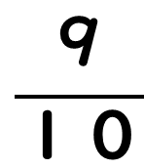
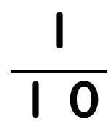
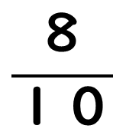
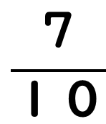
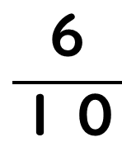
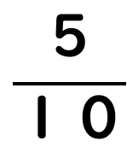
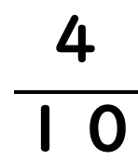
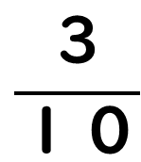
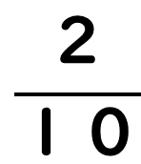
１から10までを10等分しました
０
1
２
3
４
5
６
7
8
9
１０
０から１までを10等分しました
０
$$\frac{１}{１０}$$
$$\frac{２}{１０}$$
$$\frac{３}{１０}$$
$$\frac{４}{１０}$$
$$\frac{５}{１０}$$
$$\frac{６}{１０}$$
$$\frac{７}{１０}$$
$$\frac{８}{１０}$$
$$\frac{９}{１０}$$
１
０.1
０.2
０.３
０.4
０.５
０.6
０.７
０.８
０.９

Slide 3
０から１までを10等分しました
０
０.1
０.2
０.３
０.4
０.５
０.6
０.７
０.８
０.９
１
１から２までを10等分しました
１
２
１.１
１.２
１.3
１.４
１.5
１.６
１.７
１.8
１.９

Slide 4
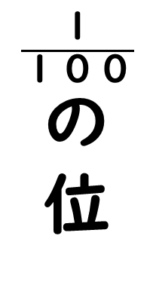
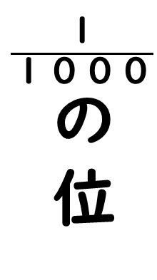
まず小数の位の名前をおぼえましょう
４年生
4 2 8 . 3 5 7
小数
第
１位
小数
第
２位
小数
第
３位
百の位
十の位
一の位
小数点
$\frac{１}{１０}$の
位
$\frac{１}{１００}$の
位
$\frac{１}{１０００}$
の
位

Slide 5
1cmを10等分しました
10mm
1cmは mmです
10
＝
０
1cm

Slide 6
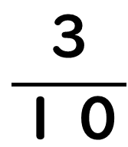
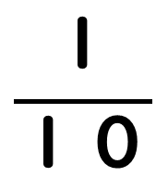
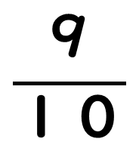
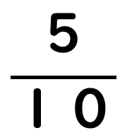
1cmを10等分しました
10mm
1cmは mmです
10
＝
０
1cm
1
mm
３
mm
５
mm
９
mm
0.1
cm
0.3
cm
0.5
cm
0.9
cm
$$\frac{１}{１０}$$
$$\frac{３}{１０}$$
$$\frac{５}{１０}$$
$$\frac{９}{１０}$$
cm
cm
cm
cm

Slide 7
１ cm ＝ mm
10
0.1
cm ＝ 1 mm
70
7 cm ＝ 70 mm
0.8 cm ＝ mm
８
cm ＝ 2 mm
0.2
5.6
５ cm ６ mm ＝ cm ＝ mm
56
cm mm ＝ 7.1 cm ＝ mm
7
1
71
cm ３ mm ＝ cm ＝ 13 mm
１
３
1.3

Slide 8
あてはまる小数や整数を書きましょう
４cm２mm＝
4.2
cm
６mm＝
0.6
cm
2.7cm＝
２
cm
７
mm
３cm＝
３０
mm
0.5cm＝
５
mm

Slide 9
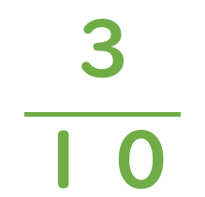
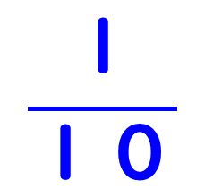
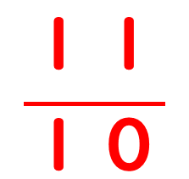
１Lを１０等分しました
１こ分を表すと
$$\frac{１}{１０}$$
１L
L
＝
0.1
L
＝
1
dL
３こ分を表すと
$$\frac{３}{１０}$$
L
＝
0.3
L
＝
３
dL
１１こ分を表すと
$$\frac{１１}{１０}$$
L
＝
1１
dL
L
＝
1.1

Slide 10

１０
Ｌには 人の弟子(デシ)がいるのだ
１Ｌ ＝ dL
１０
２Ｌm＝
２０
dL
８Ｌ ＝
８０
dL
2.5Ｌ ＝
２５
dL
２
＝ L dL
５
3.7
Ｌ ＝
３７ dL
＝ L dL
３
７
4.5
Ｌ ＝
４５
dL
＝４ L ５ dL

Slide 11
あてはまる小数や整数を書きましょう
０. １Ｌ ＝ dL
１
２
０. ２L ＝ dL
７
０. ７Ｌ ＝ dL
2 . 5Ｌ ＝ dL
２５
2 . 5Ｌ ＝ L dL
２
５
5 dＬ ＝ L
０.５
３L８dL ＝ L
3. 8

Slide 12
2.3
０
１
２
2.3
2
0.3

Slide 13
2.3
０
１
２
2.3
2
0.3
1
1
0.1
0.1
1が2こと0.1が3こ
0.1

Slide 14
2.3
０
１
２
2.3
2
0.3
1
1
0.1
0.1
1が2こと0.1が3こ
0.1
0.1が23こ

Slide 15
4.8は
４
と
0.8
を
あわせた数
1を こと
8
４
0.1を こ
あわせた数
48
0.1を こ
集めた数
7.5は
と
0.5
を
あわせた数
７
７
1を こと
0.1を こ
あわせた数
5
75
0.1を こ
集めた数

Slide 16
0.1を10こ集めた数は？
1
0.1を24こ集めた数は？
2.4
0.1を73こ集めた数は？
7.3
0.1を126こ集めた数は？
12.6
4.6は0.1を何こ集めた数？
46こ
8.9は0.1を何こ集めた数？
89こ

Slide 17
数直線と小数
０
１
２
①
②
③
④
⑤
⑥
⑦
⑧
⑨
①
0.1
②
0.4
③
0.6
④
0.8
⑤
1.2
⑥
1.5
⑦
1.7
⑧
1.9
⑨
2.3

Slide 18
小数の大小関係
０
１
２
＜
＞
＜
① 0.8 1.2
② 1 0.6
③ 0 0.1
＞
＞
＜
④ 1.7 1.5
⑤ 3.2 2.9
⑥ 4.5 5.6

Slide 19
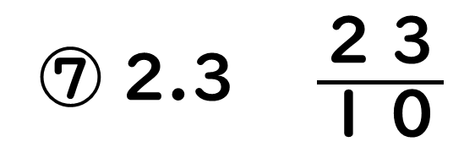
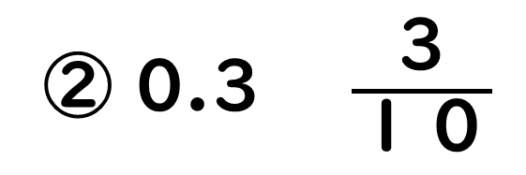
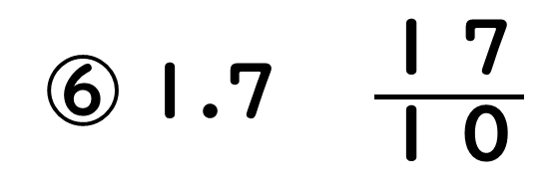
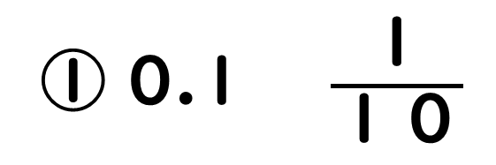
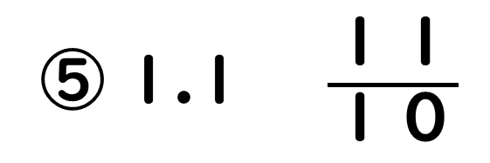
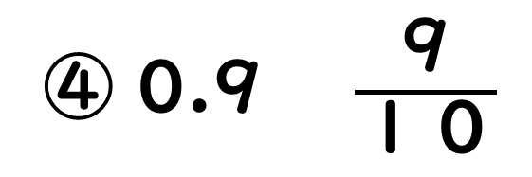
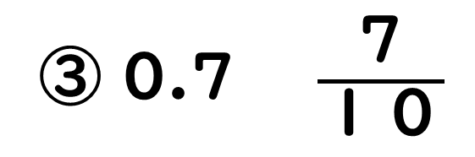
同じ大きさを表す小数と分数
０
１
２
①
②
③
④
⑤
⑥
⑦
⑦ 2.3 $\frac{２３}{１０}$
① 0.1 $\frac{１}{１０}$
② 0.3 $\frac{３}{１０}$
③ 0.7 $\frac{７}{１０}$
④ 0.9 $\frac{９}{１０}$
⑤ 1.1 $\frac{１１}{１０}$
⑥ 1.7 $\frac{１７}{１０}$

Slide 20
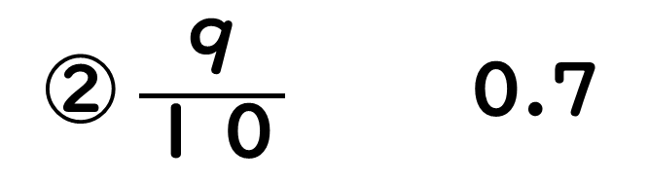
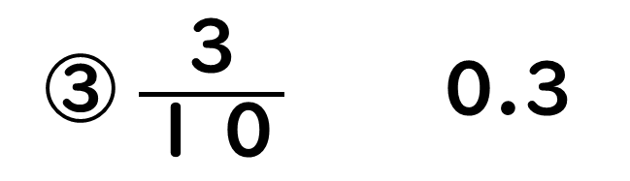
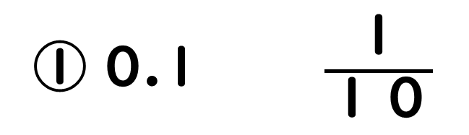
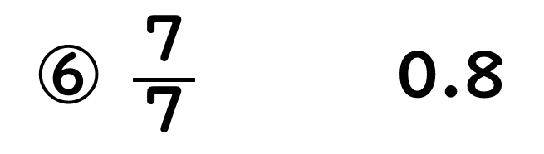
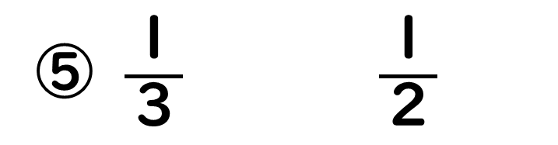
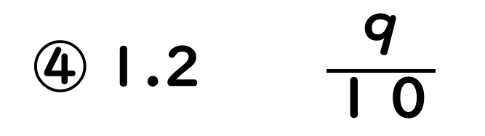
小数と分数の大小関係
① 0.1 $\frac{１}{１０}$
② $\frac{９}{１０}$ 0.7
＝
＞
③ $\frac{３}{１０}$0.3
④ 1.2 $\frac{９}{１０}$
＝
＞
⑤ $\frac{１}{３}$ $\frac{１}{２}$
⑥ $\frac{７}{７}$ 0.8
＜
＞

Slide 21
３年生 小数１
これで終了です。
次は小数のたし算とひき算です。

